Slide 1
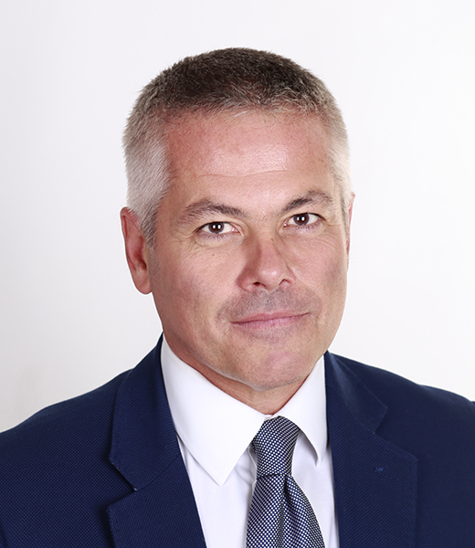
Stefano Giuliano
Dopo aver praticato da giovane altri sport a livello agonistico, ho iniziato a giocare a golf nel 1990 e, da allora, il golf è diventato una parte importante della mia vita.
Sono socio del Golf Club Parco di Roma e, dal 2018, sono associato all’Associazione Golfisti Italiani Seniores. In questi anni ho avuto modo di conoscere e apprezzare sempre più l’AGIS, il suo modo di vivere il golf e quel particolare spirito di amicizia, correttezza e condivisione che caratterizza il mondo dei Seniores.
Nella mia vita professionale sono Dottore Commercialista e socio di un primario Studio Legale e Tributario. Nel mio lavoro ho avuto la possibilità di conoscere da vicino le esigenze e le problematiche, anche organizzative ed economiche, di chi opera nel mondo dello sport.
Ho deciso di candidarmi al Consiglio dell’AGIS perché credo sia arrivato il momento di restituire qualcosa a un’Associazione di cui faccio parte da molti anni e che rappresenta per me molto più di una realtà sportiva.
Appoggio il programma di Marco Durante.

